Slide 1
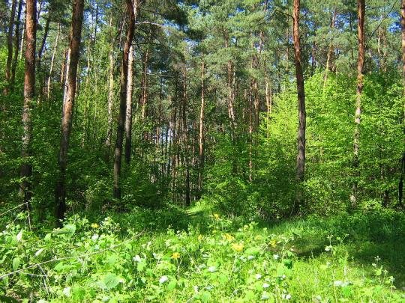

Slide 2
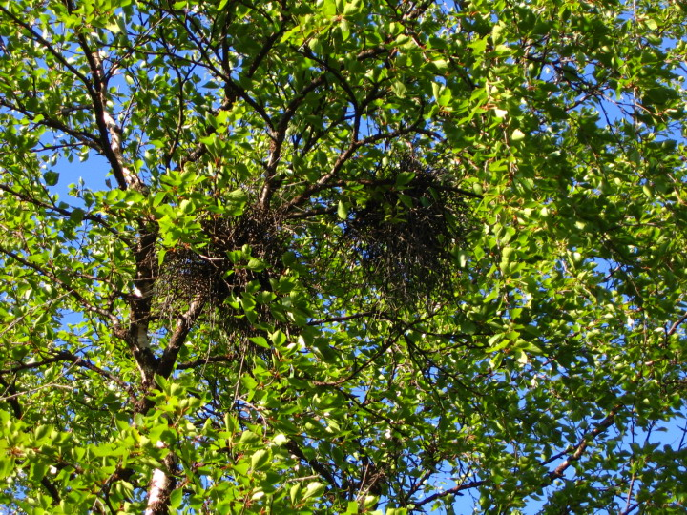

Slide 3
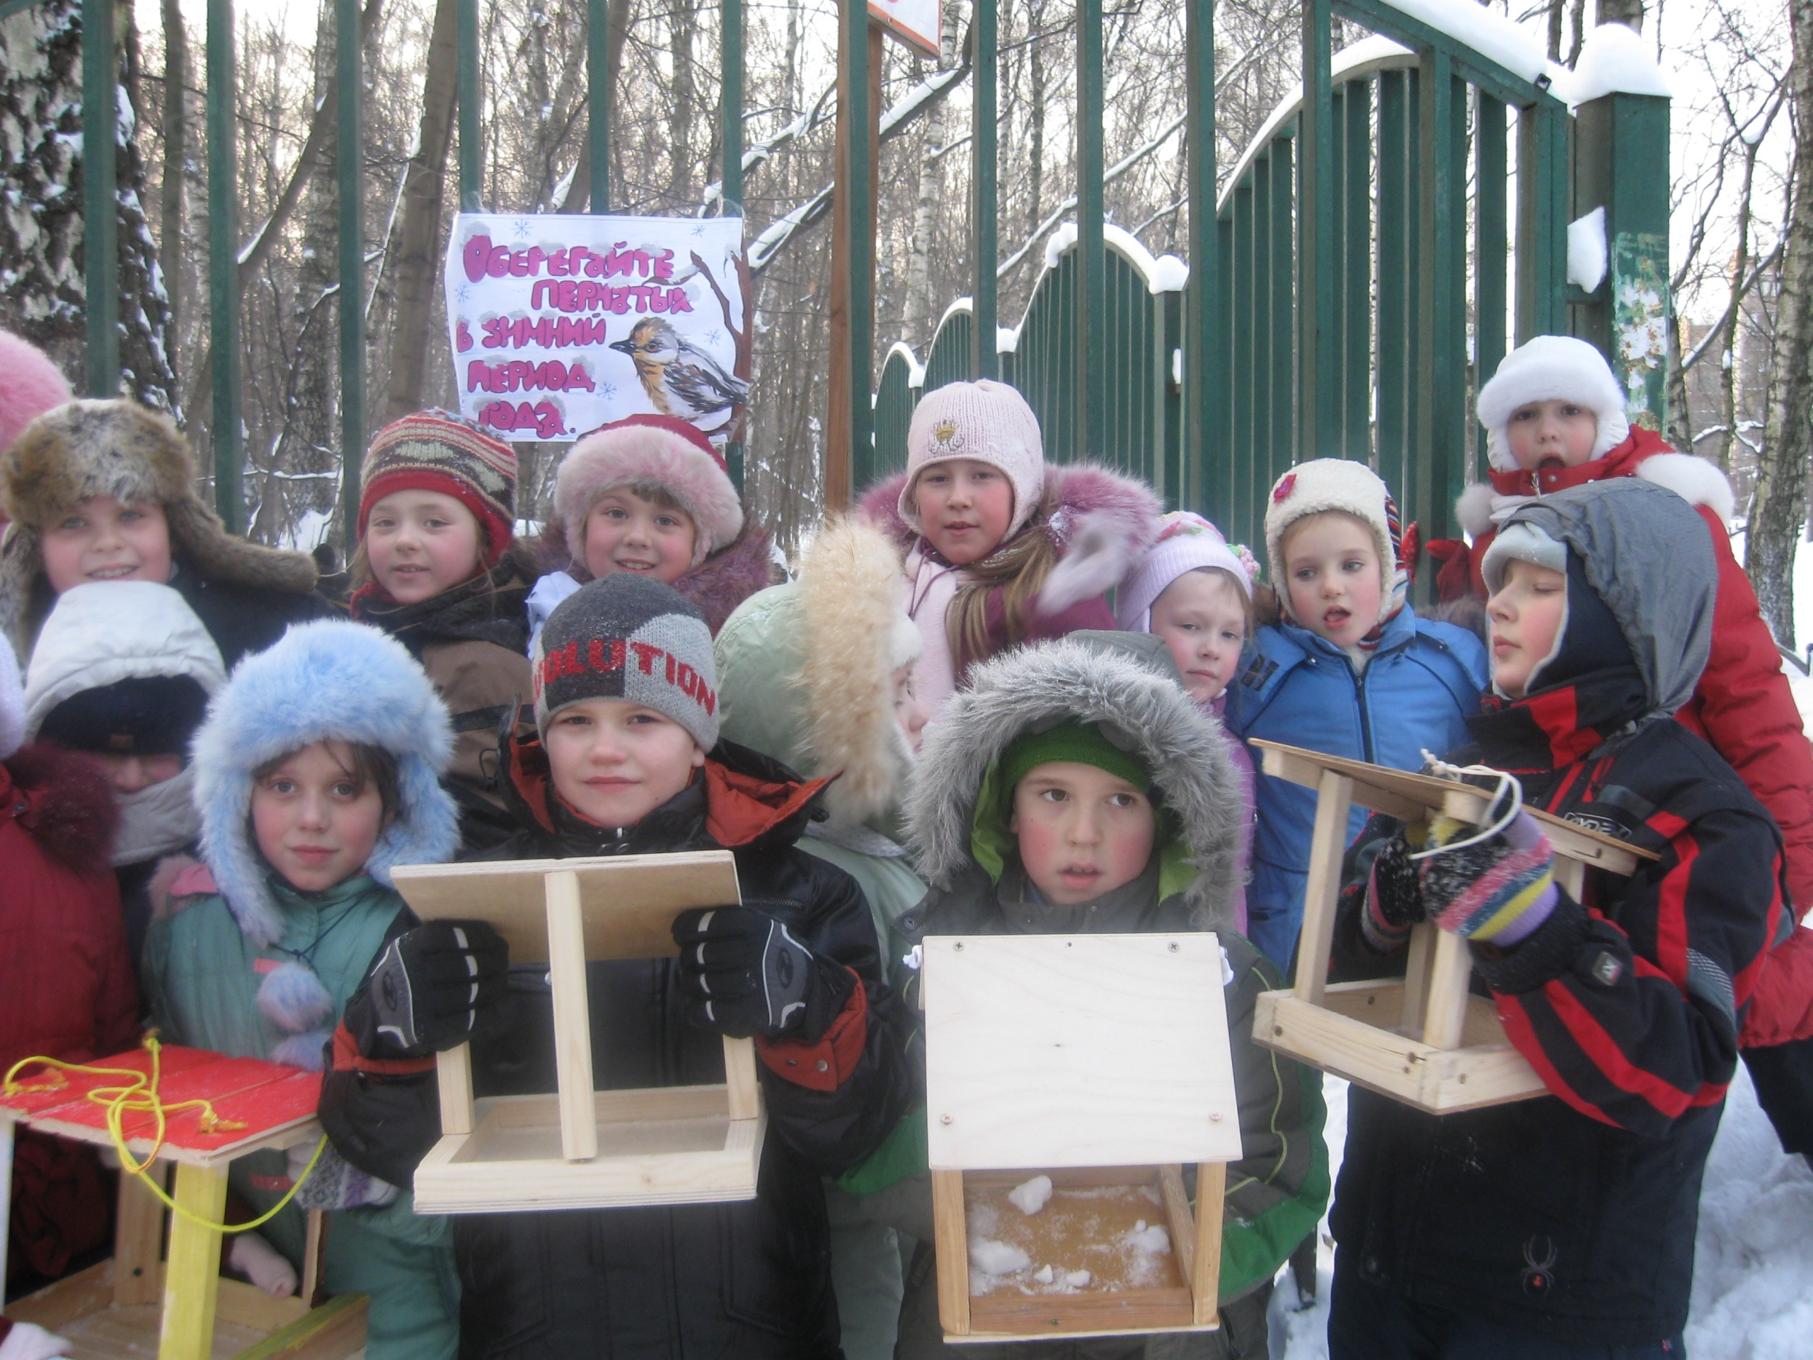

Slide 4
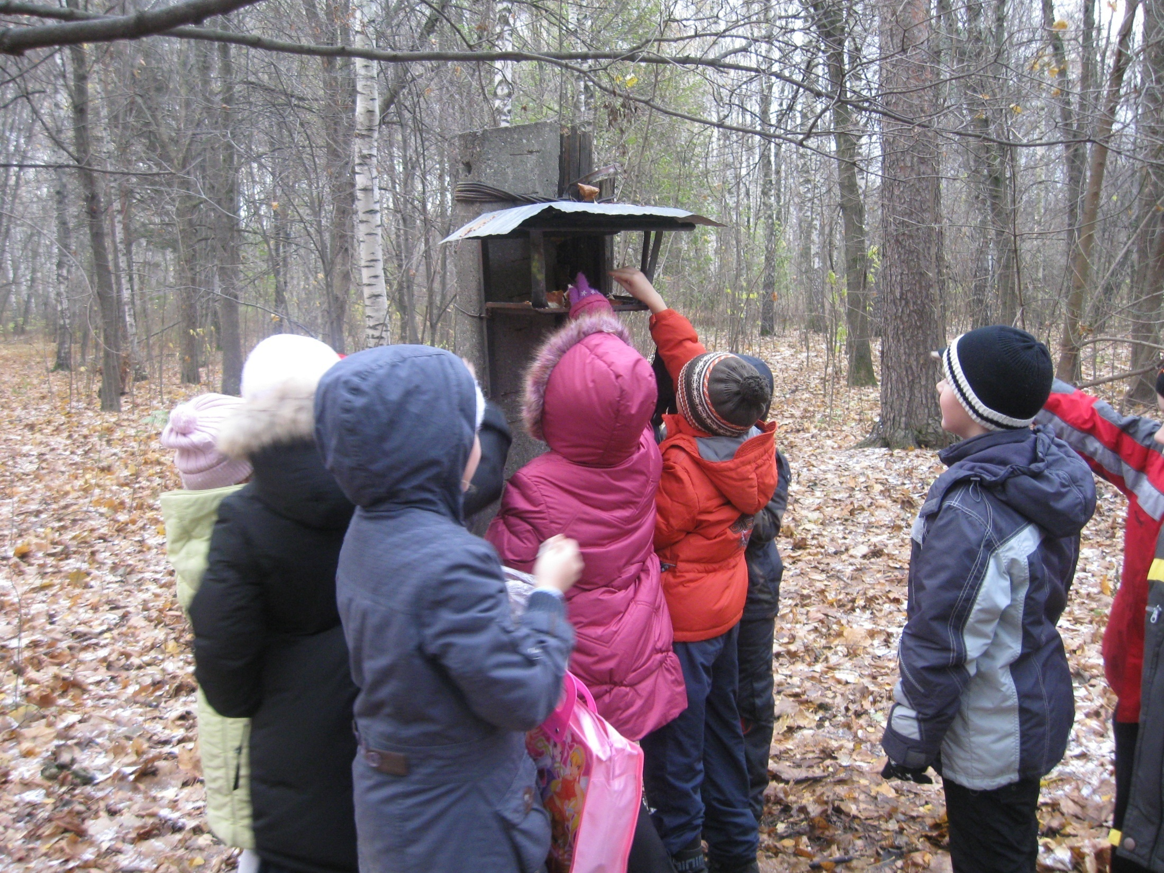

Slide 6
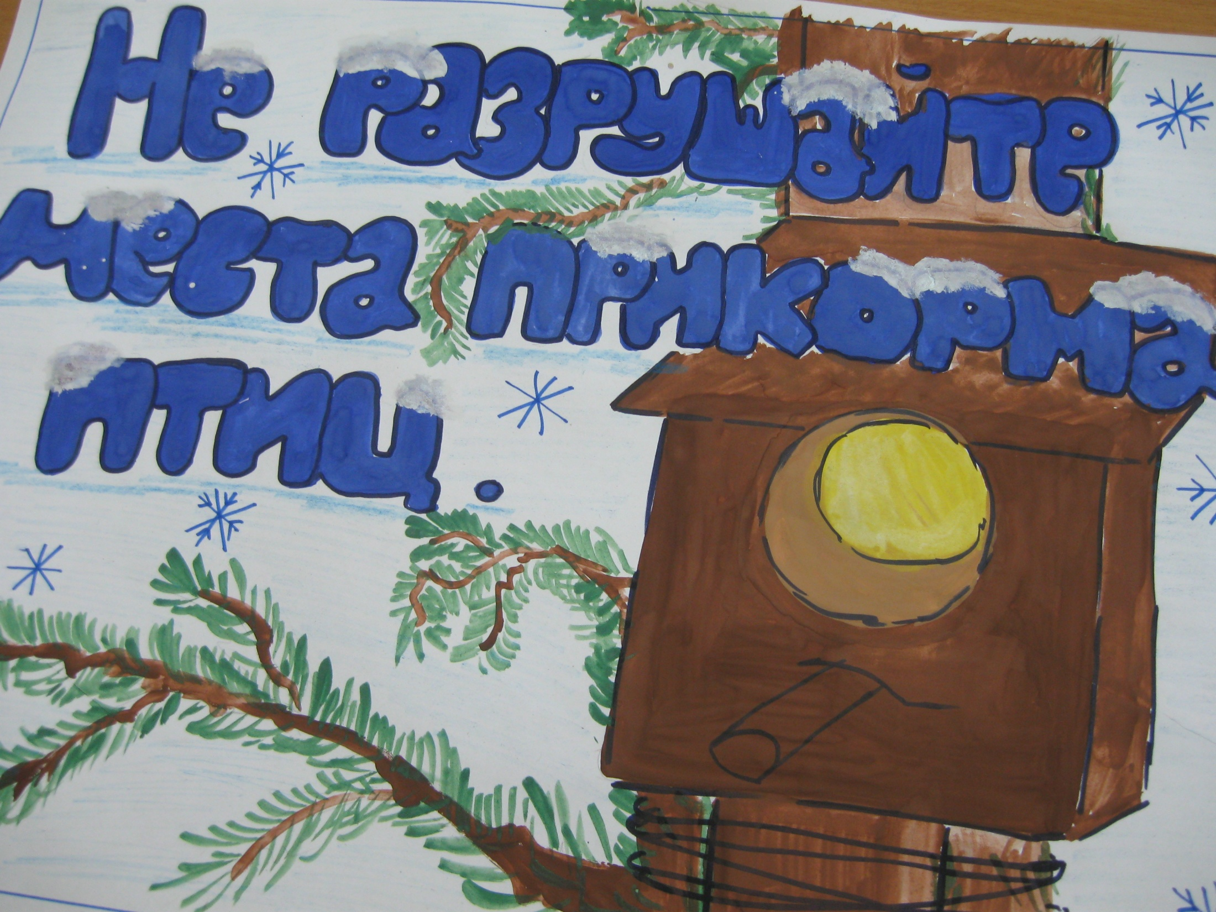

Slide 7
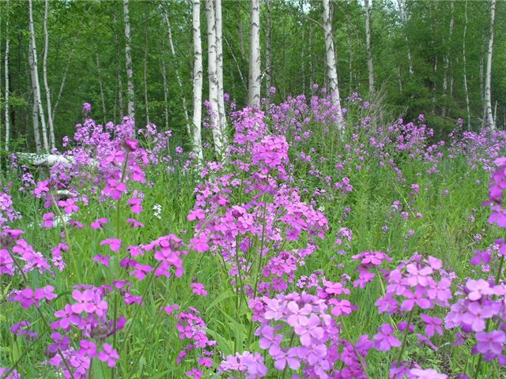

Slide 8
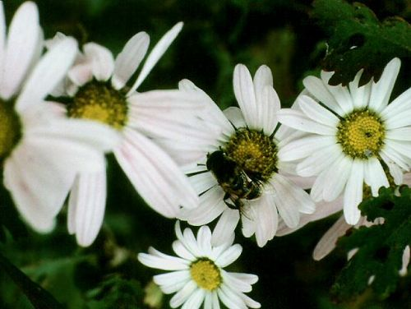

Slide 9
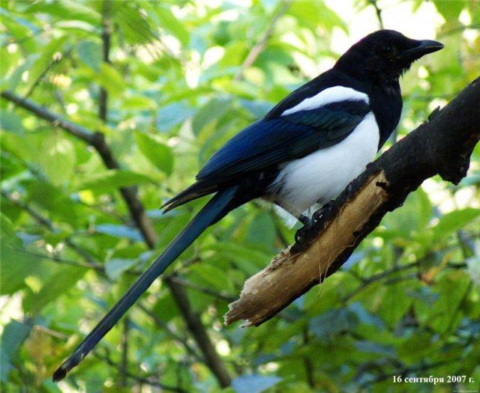

Slide 10
Правила поведения на природе:
Громко не разговаривай!
Не нарушай покой обитателей леса!
Не включай музыку!
Не разоряй птичьих гнезд!
Зимой подкармливай птиц!
Цветы рвать нельзя!
Не лови насекомых!
В лесу, на берегу реки не оставляй после себя мусор!
Оберегай лес от пожара: не разжигай костров!
Любить природу - значит беречь ее!

